Slide 1
Projet évaluation de produits structurés: Playlist 2
Guillaume Fuchs
Guillaume Pelletier
Louis Perfumo
Samuel Rosilio

Slide 2

Sommaire
Objectifs
L’équipe
Playlist 2
Le produit final
Le future

Slide 3
I. Objectifs

Slide 4
II. L’équipe

Slide 5
III. Playlist 2
OPCVM français
4 indices: Euro Stoxx 50, S&P 500, Footsie 100, Nikkei 225
Début: 29 avril 2010
Durée: 1an, 2 an ou 6 ans

Slide 6
III. Playlist 2
Objectif de la gestion:
Flux final = Valeur liquiditative ( 1 + Gain Final)
A chaque date de constatation (1 par année):
Si la performance de 3 des 4 Indices est supérieur à 10%, alors le gain final est incrémenté de 4,5%
Si à l’un des 2 premières dates de constatation, la performance de 3 des 4 Indices est supérieur à 20%, alors le gain final est incrémenté de 9% et le produit arrive à échéance

Slide 7
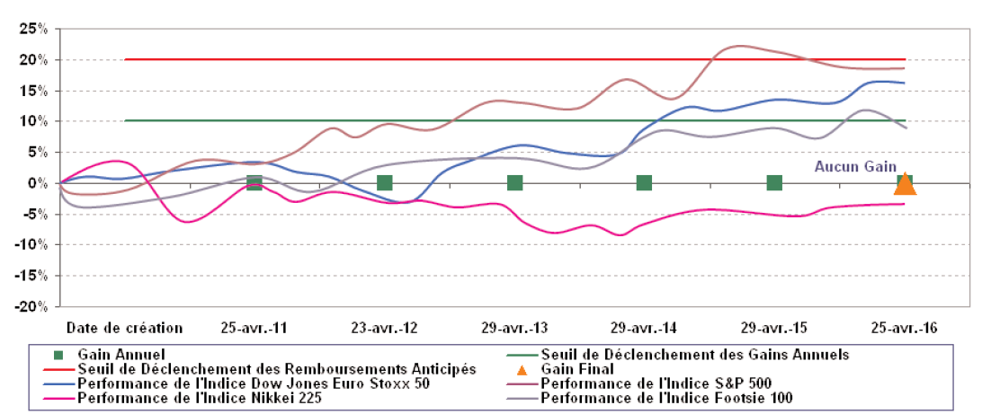
III. Playlist 2
Pas de gain:

Slide 8
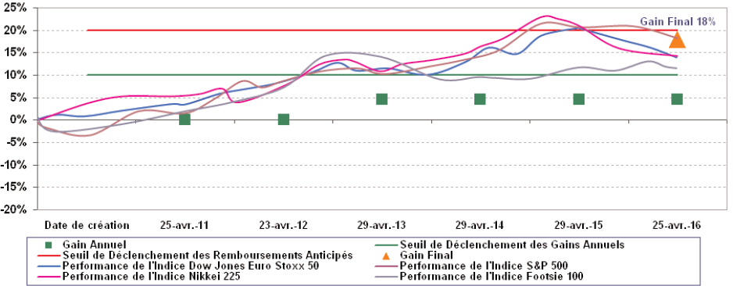
III. Playlist 2
Gain sur 6 ans

Slide 9
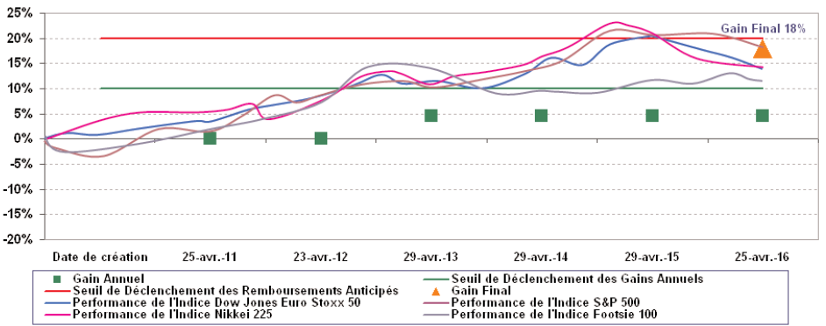
III. Playlist 2
Gain sur 2 ans:

Slide 10
IV. Le produit final

Slide 11
V. Les pistes futures

